Slide 1
第 15 章
協同消費

Slide 2
協同消費
學習架構
協同消費的定義與特性
協同消費的發展
協同消費的問題
結論
學習重點
1. 協同消費的定義
2. 協同消費的類型
3. 協同消費的發展
4. 協同消費的問題

Slide 3
15.1 協同消費的定義與特性
協同消費(Collaborative Consumption)的定義
是指透過網路讓使用者彼此進行資源交換，包括以物易物、交易與租借等，通常其執行模式為消費者與消費者 (C to C) 之間的互動
其延伸可稱為分享經濟 (Sharing Economy)

Slide 4
協同消費的類型
產品服務系統 (Product Service Systems, PSS)
指產品與服務和他人共享的概念
例如腳踏車租借服務 Ubike

Slide 5
協同消費的類型
市場再流通 (Redistribution Markets, RM)
是指在協同消費平台上進行交換、贈送與販售自己用不到的商品，讓該物品能有再度被使用的機會
贈送類型為主則可稱為禮物經濟 (Gift Economy)
協同式生活 (Collaborative Lifestyles, CL)
指透過平台讓使用者共同分享與交易無形的資源

Slide 6
15.2 協同消費的發展
協同消費的發展具有下列四個特點：
閒置資源再利用
透過網路整合使用者彼此的資源，可避免閒置資源的產生
新的出租模式
網路提供新的出租模式，取代傳統大量的中介角色，也能減少費用的支出，讓資源的需求者可以用較低的價格，更方便的取得資源

Slide 7
協同消費的發展
資源租用風潮
在共享的概念下，讓使用者不必花大錢在產品上，只要在有需求時，透過租用的模式即可 獲得使用權
共享經濟的發展
在共享經濟的發展下，許多產品都能在網路上進行租用與購買，甚至時間也能夠租用，提供跑腿、送貨等工作

Slide 8
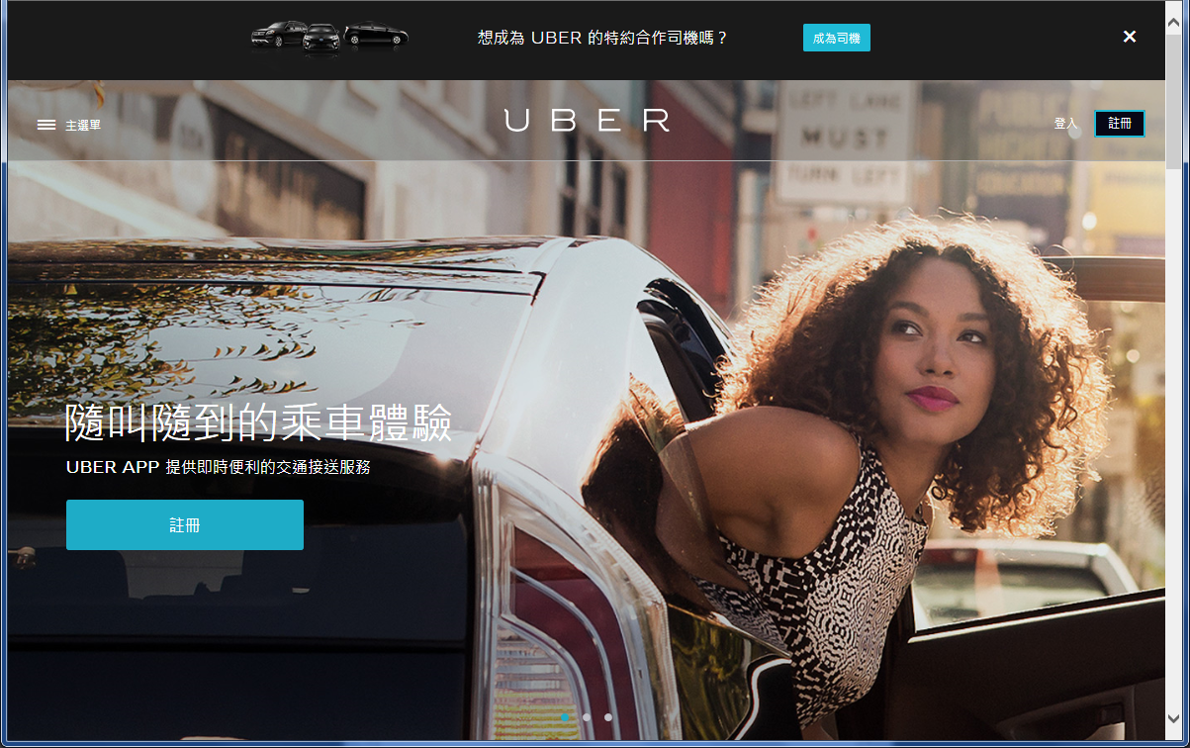
15.3 協同消費的問題
UBER (https://www.uber.com/)

Slide 9
協同消費的問題
Airbnb (https://www.airbnb.com.tw/)

Slide 10
Thank You!

